Slide 1
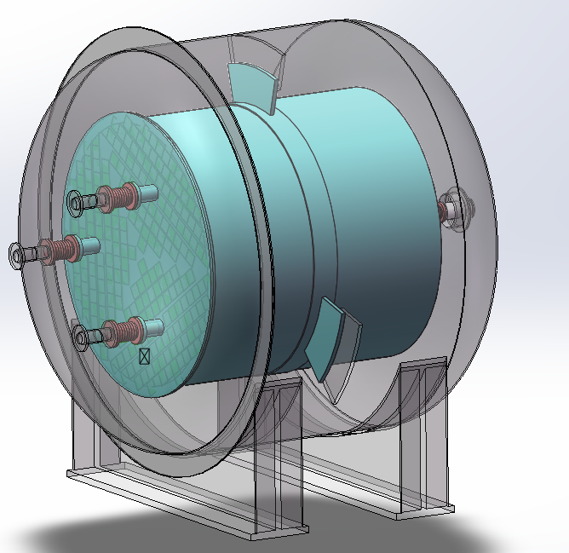
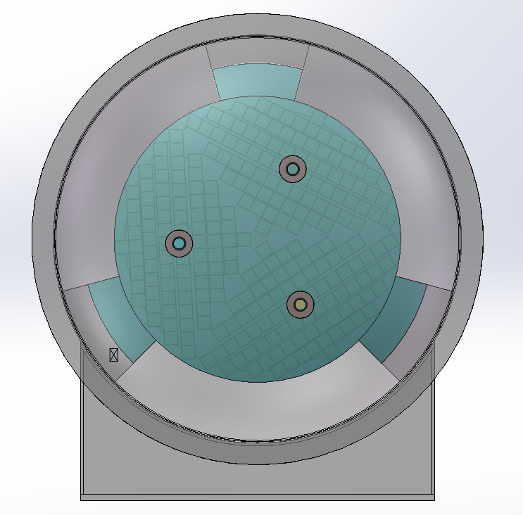
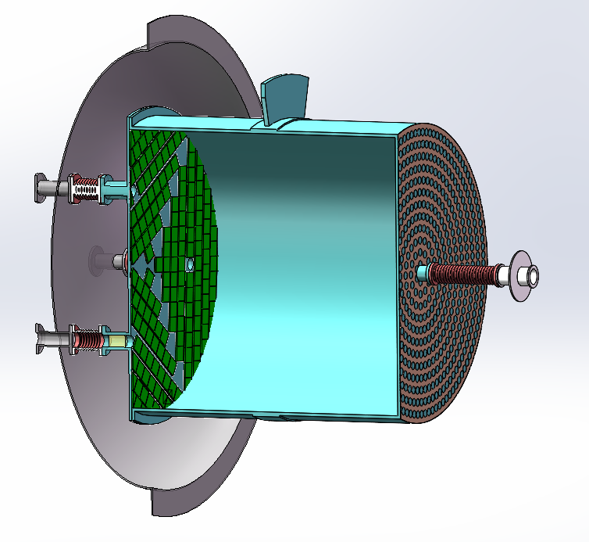
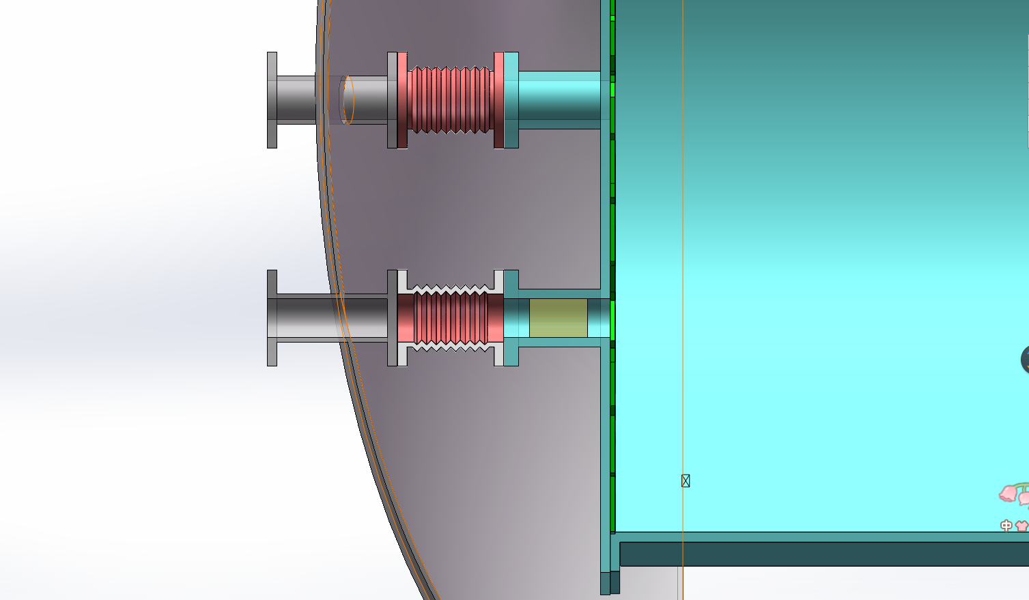
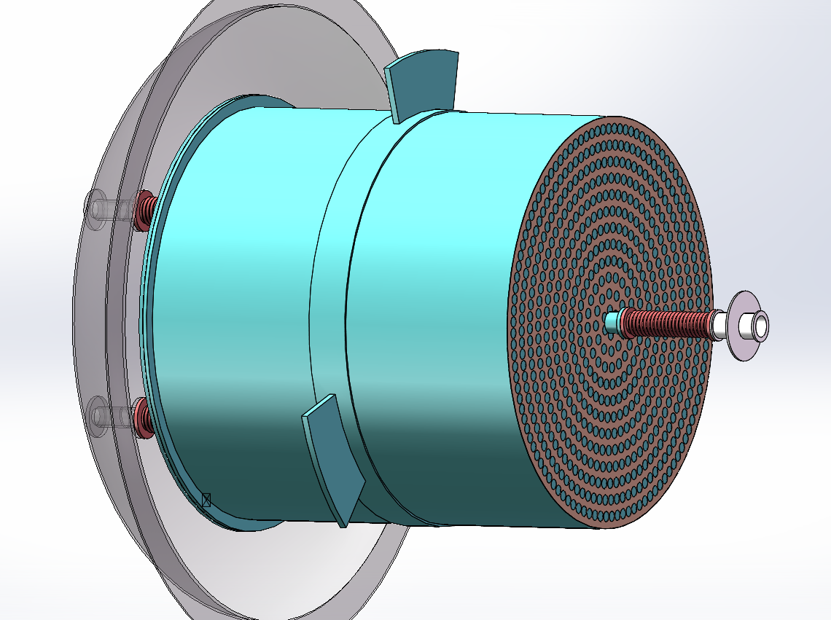
进出线法兰设计进展-2.28
电路板
电缆出口法兰
电缆
为使容器内外电路板之间的电缆尽量短，将原来的中间1个法兰出线改为均布的三个法兰出线，电缆长度为0.7-1.5m不等。
封胶或有机玻璃本体聚合
铜孔板

Slide 2
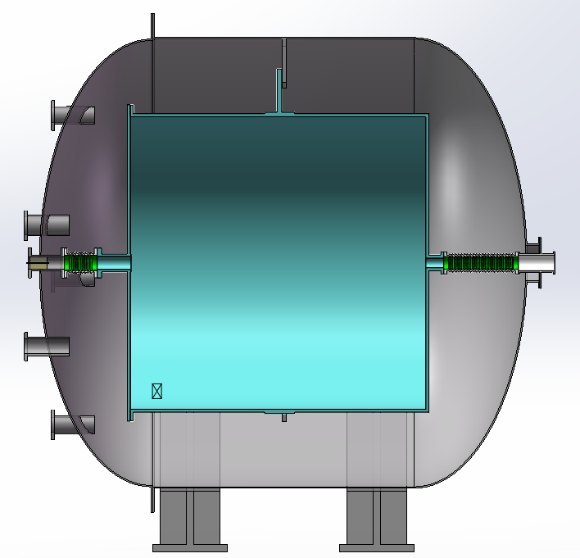
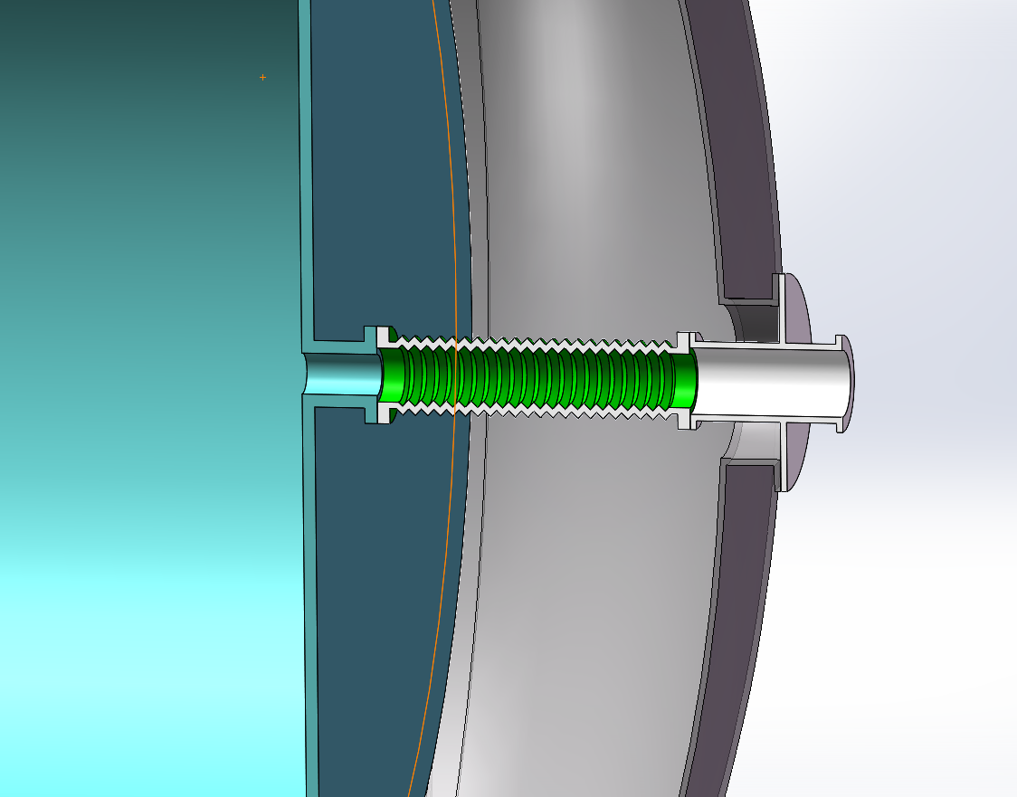
罐体及法兰设计-1.24
过渡法兰
1、有机玻璃罐改为平底法兰，厚度15mm;
2、底部通过波纹管与过度法兰与钢罐连接；
3、过渡法兰另一端与高压器件连接。

Slide 3
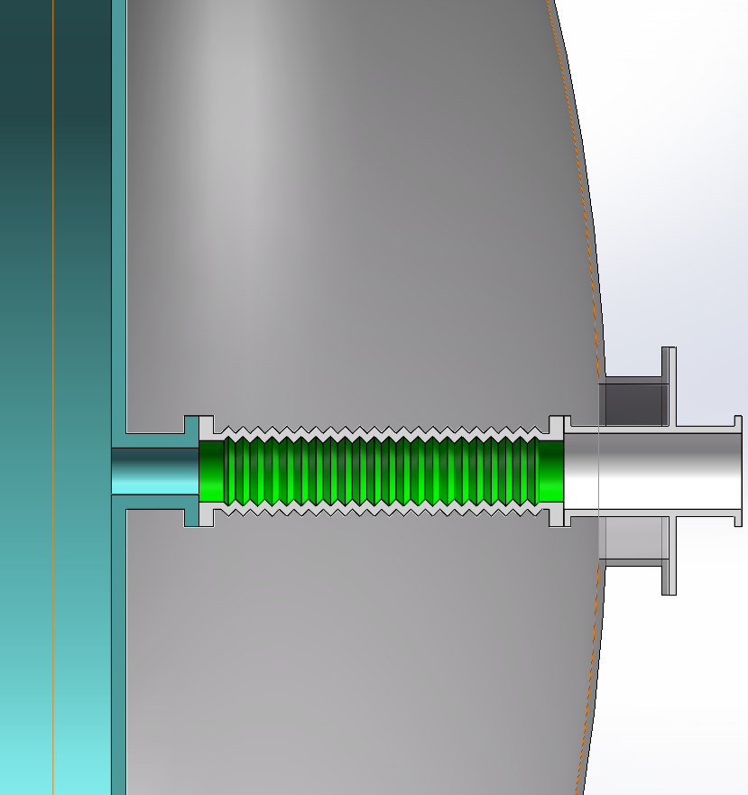
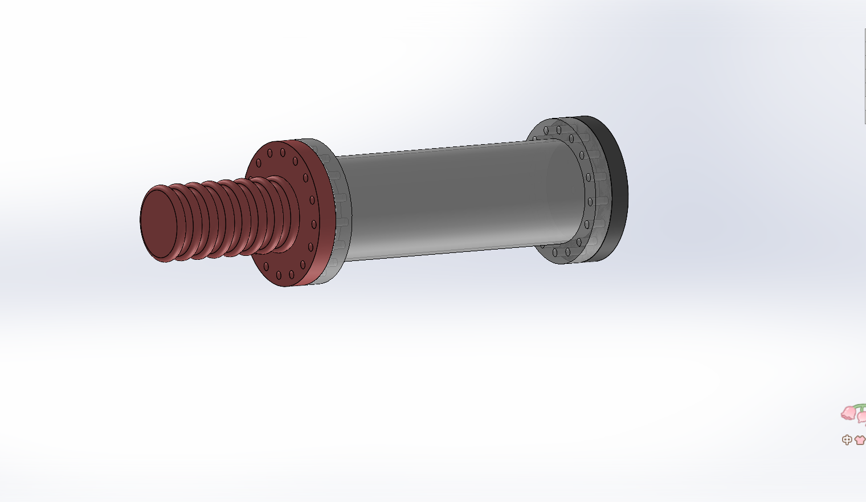
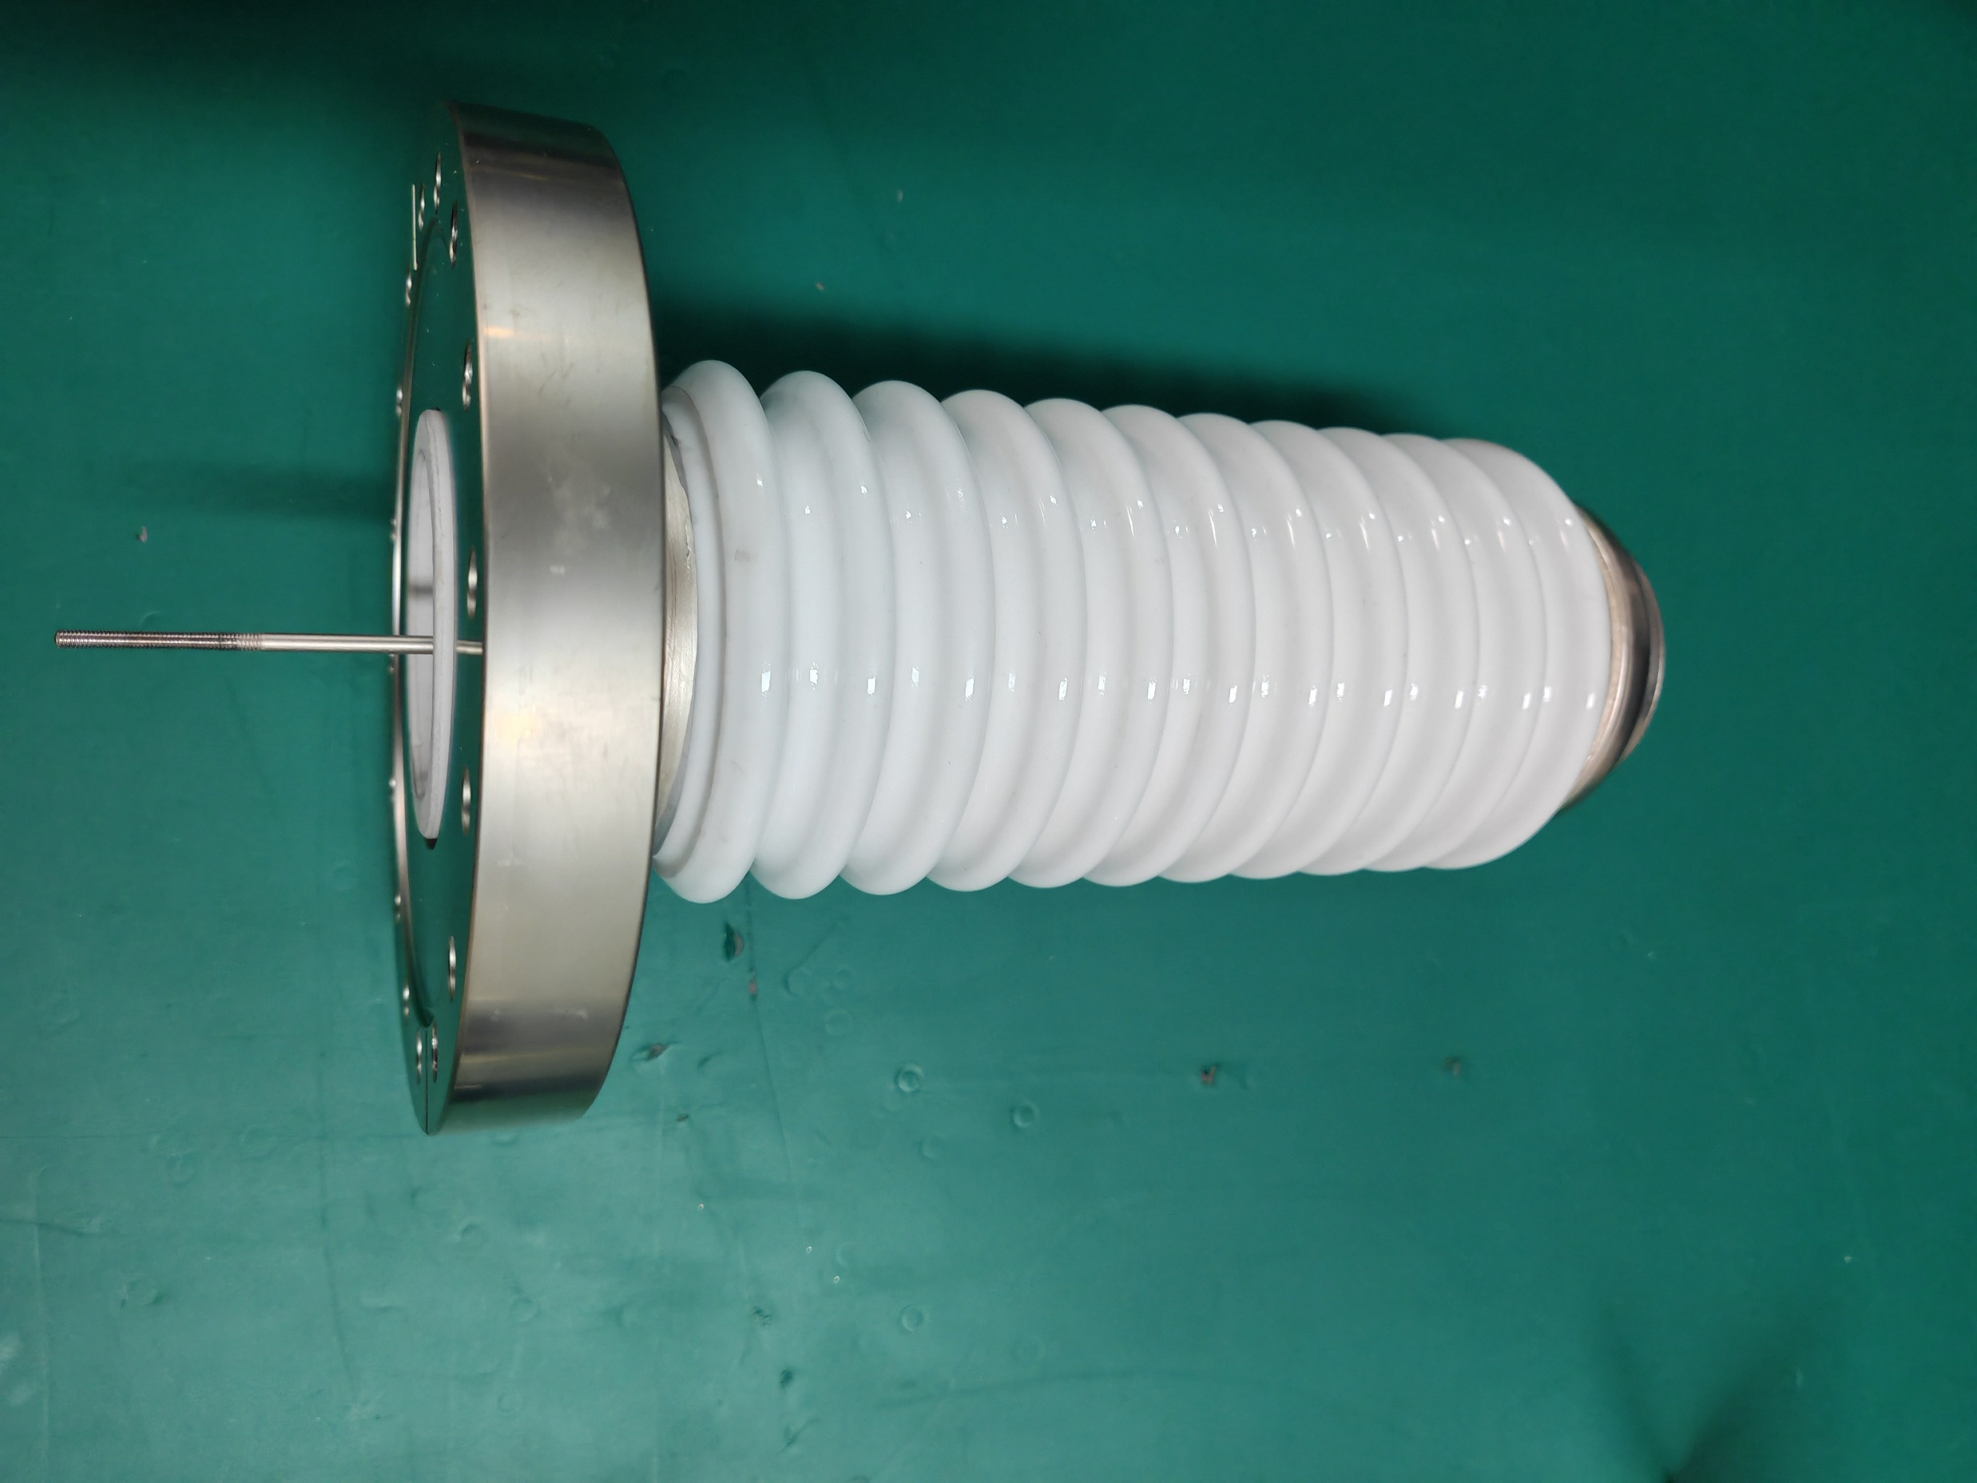
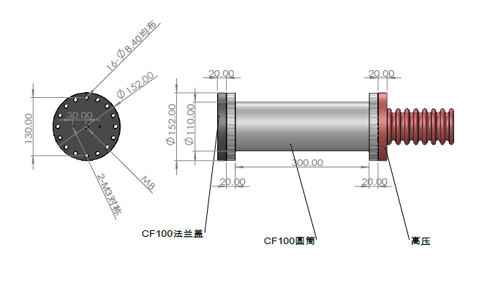
高压连接
连接端面：CF100
法兰内管径：104mm
高压电极试验装置

Slide 4
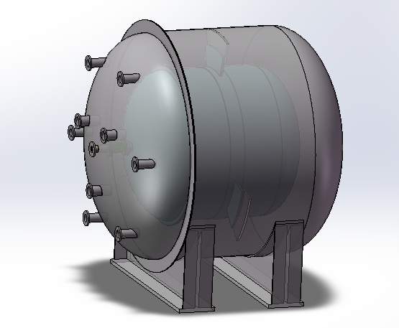
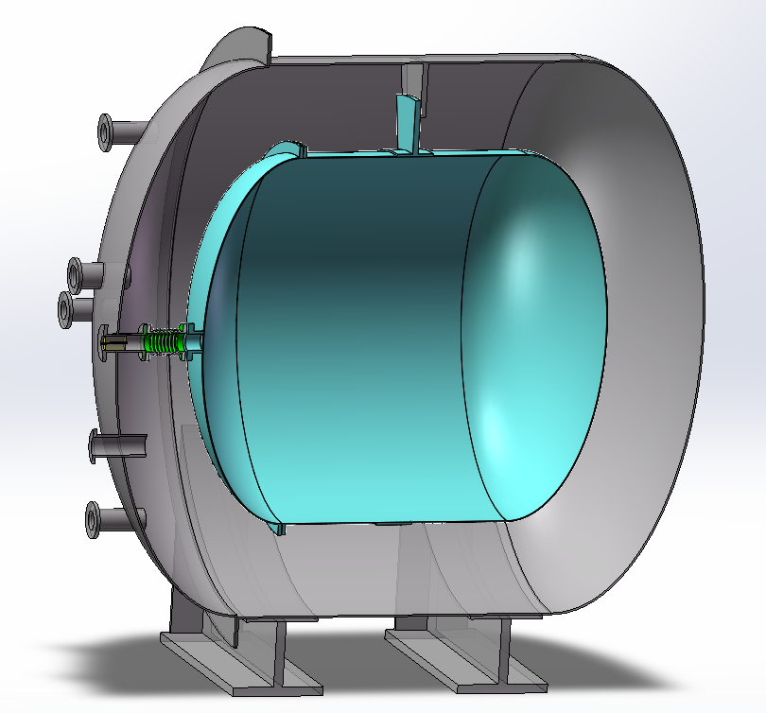
罐体及法兰设计-12.27
钢封头
钢罐
有机玻璃罐
花形固定法兰
有机玻璃封头
出线及充气法兰
高压出线法兰1个（充气）
刻度法兰1个
液体灌装法兰1个
压力液位计法兰1个
……
支座

Slide 5
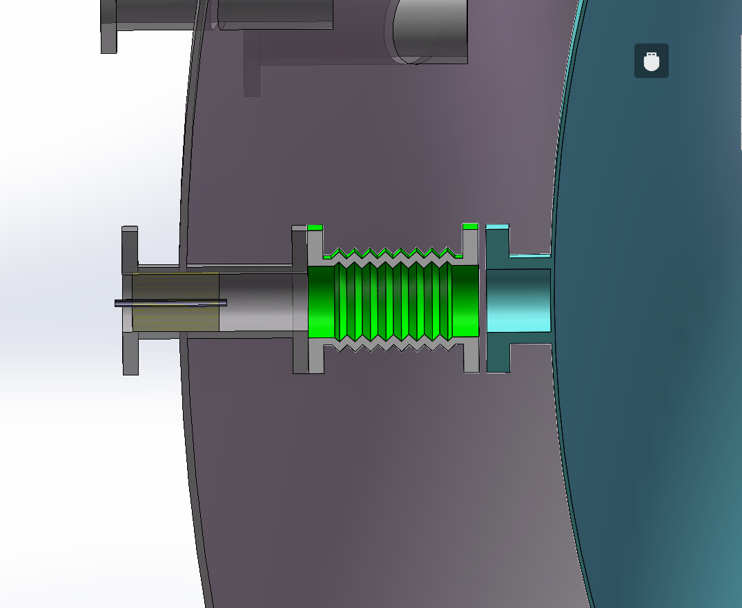
高压出线法兰及充气管路
封胶
波纹管
有机玻璃法兰
气体管路

Slide 6
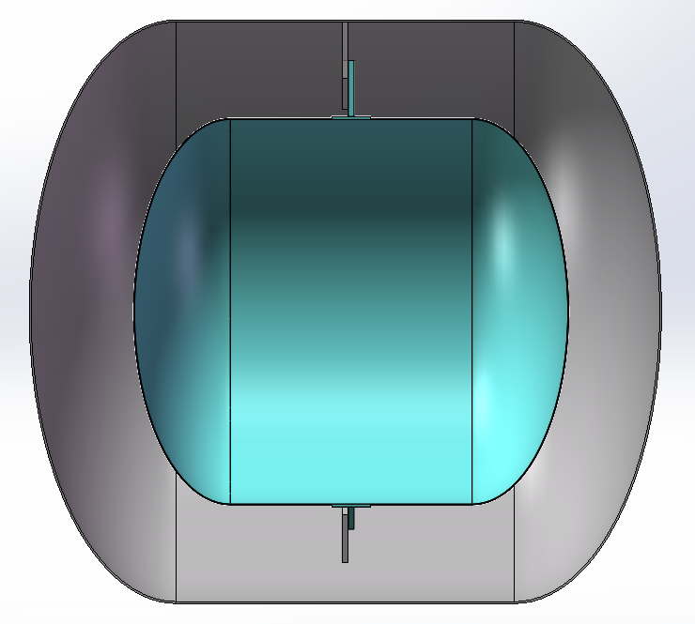
充装及压力平衡系统-1206
超声
液位计
超声
液位计
抽真空管路
减压阀
气源
气体卸压阀
不锈钢溢流罐
泵
液闪罐
回流阀
充装步骤：
1、先进行液闪灌装，利用不锈钢溢流罐作为中转罐，将钢罐液位灌装到一定
高度（没过有机玻璃罐顶部）；
2、打开气源，同时充气，气体经过溢流罐进入有机玻璃罐，使溢流罐与有机
玻璃罐气压一致；
3、充气结束后，关闭气源阀门；
4、当溢流罐中液闪到达指定高度，关闭液闪泵，充装结束。
压力调节过程：
1、当温度升高时，液闪体积膨胀，溢出至溢流罐，打开回流阀，
将液位降至设定高度，气体膨胀，气体泄压阀打开泄压至
设定值；
2、当温度降低时，溢流罐内液闪自动进入钢罐，气压降低，打
开气源加压至设定值。

Slide 7
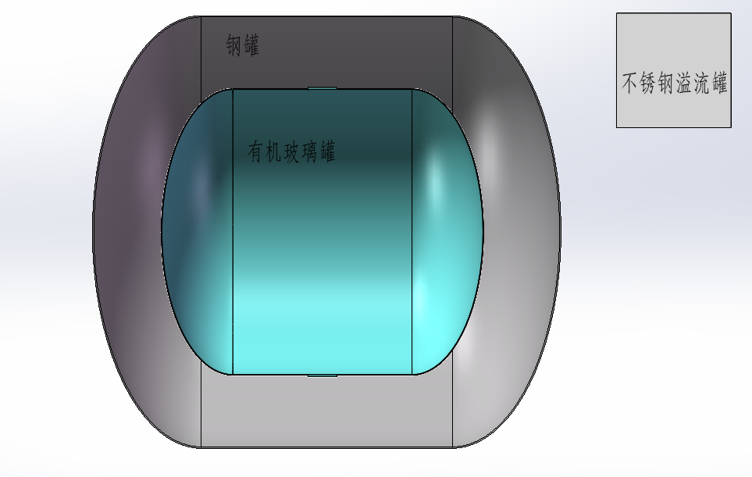
温度影响分析
超声
液位计
超声
液位计
减压阀
气源
气体卸压阀
泵
液闪罐
回流阀
1、温度升高10℃（298K-308K）
CF4体积不变情况下，压力从1MPa升高到1.034MPa
液体体积增加0.77%，0.108m³（总体积13.78m³~14m³）。
2、温度降低10℃（298K-288K）
CF4体积不变情况下，压力从1MPa降低到0.966MPa
LAB体积减少0.77%，0.108m³（总体积13.78m³~14m³）。
溢流罐尺寸：
LAB体积波动±0.108m³，考虑2倍安全空间，不锈钢溢流罐体积0.4m³（直径0.8m，高0.8m）。
溢流罐最大承压1.034MPa，壁厚

Slide 8
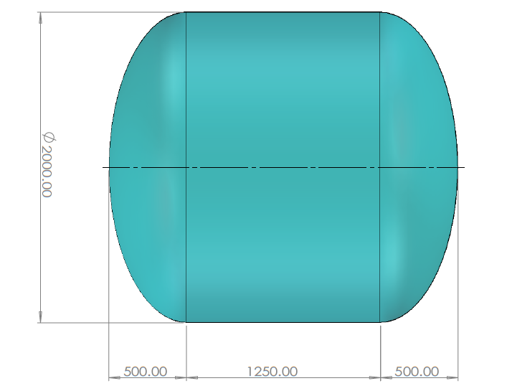
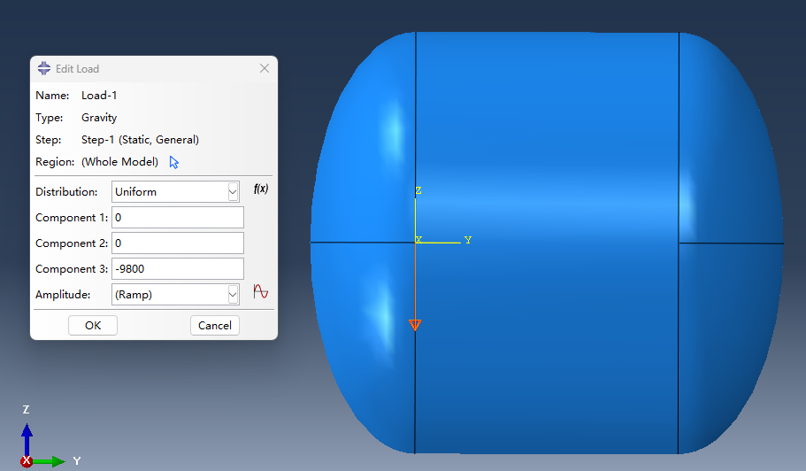
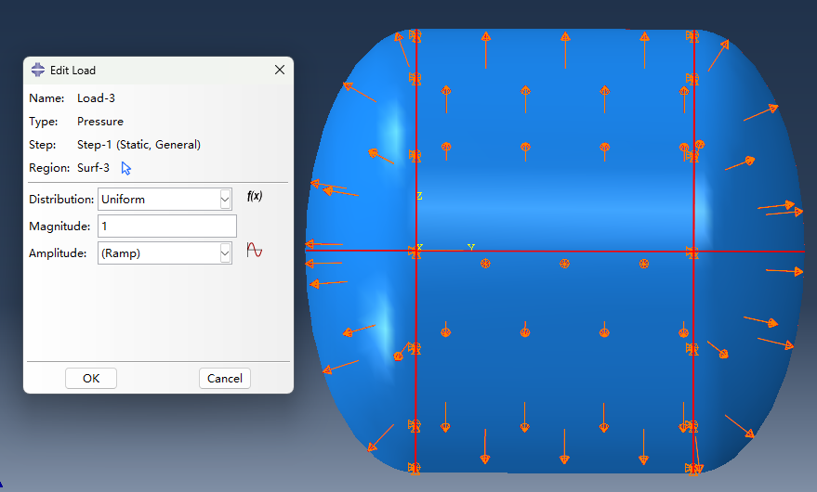
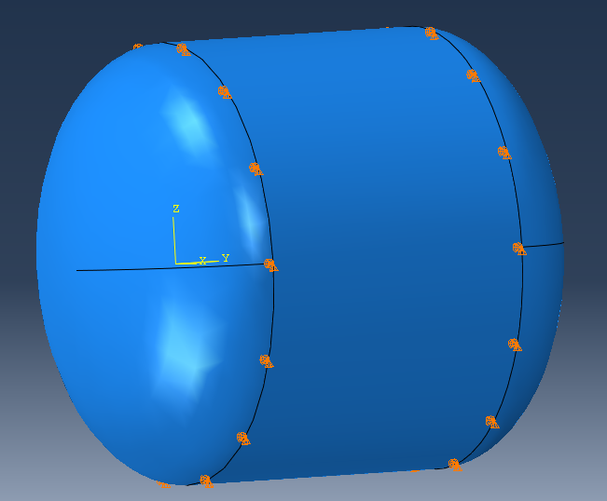
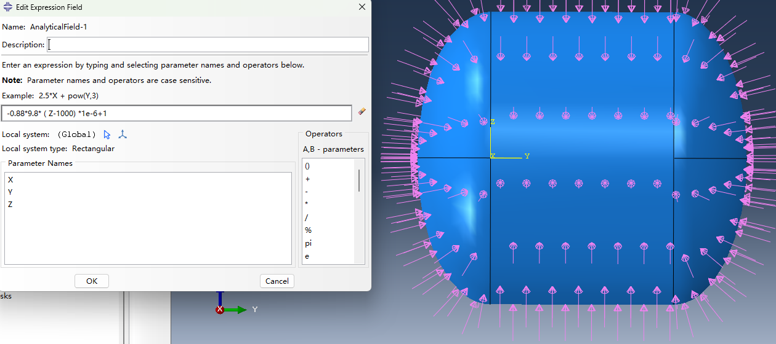
有机玻璃罐应力分析-1129
载荷1：重力-Z向
JUNO有机玻璃长期许用应力5.5MPa
因此有机玻璃罐壁厚15-20mm。
载荷2：气压1MPa 由里向外
载荷3：水压由外向内
公式
P=-0.88*9.8* ( Z-1000) *1e-6+1
Z=1000时，P=1MPa
Z=0时， P=1.0086MPa
Z=-1000时，P= 1.0172MPa
约束：两圈固定

Slide 9
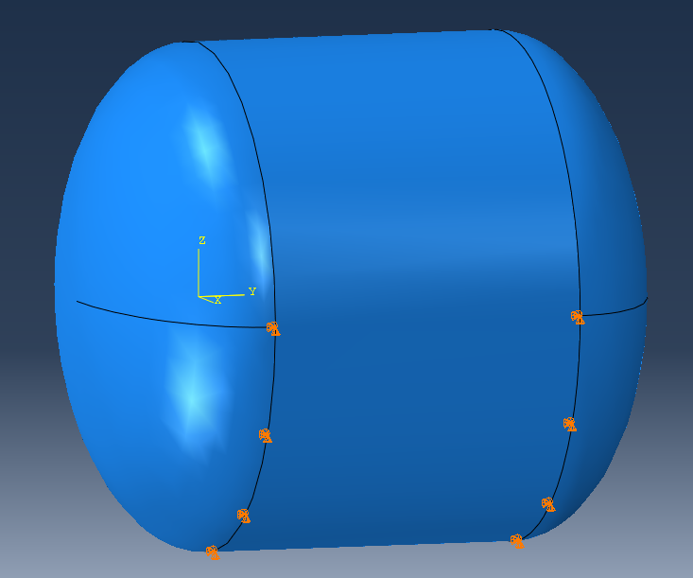
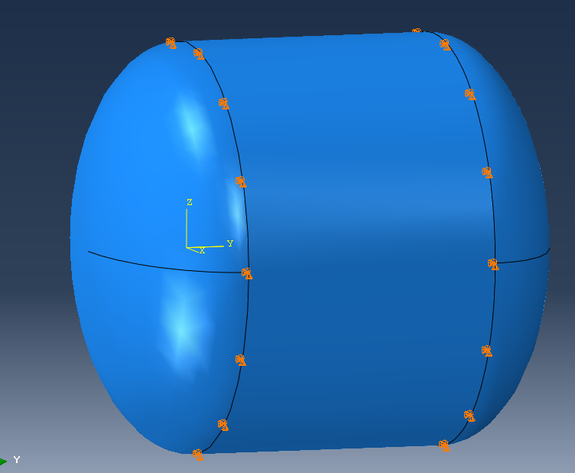
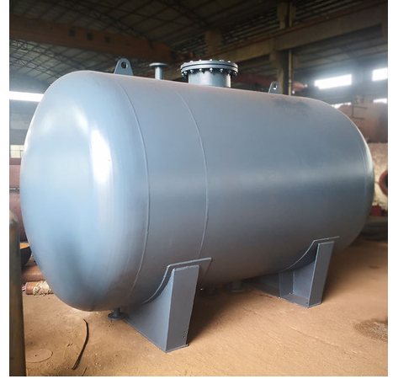
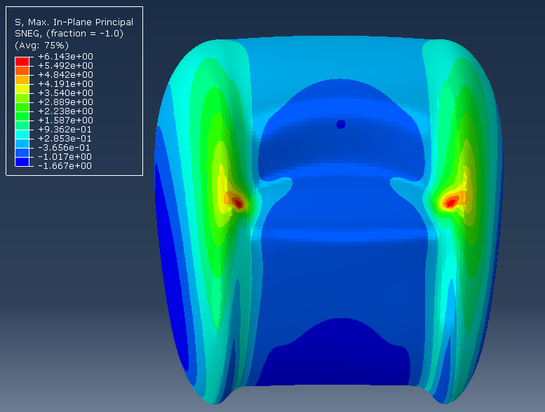
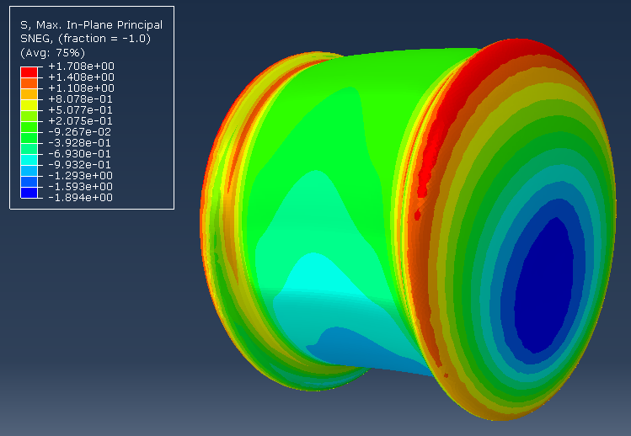
约束方式比较
两端半圈固定，最大应力6.14MPa
√
两端整圈固定，最大应力1.71MPa

Slide 10
液压分布优化
△P=0.0172MPa
Z=1000mm
Z=0
Z=-1000mm
1MPA位置？

Slide 11
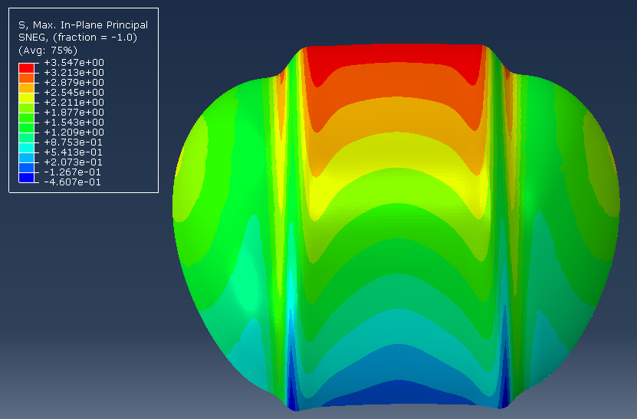
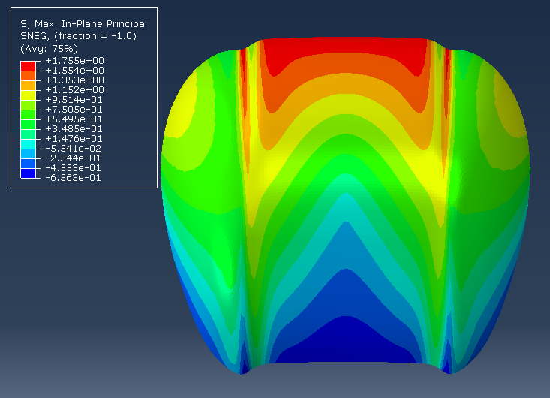
液压分布优化
△P=0.0172MPa
Z=1000mm
Z=-1000mm位置液压为1MPa；
内压＞外压；
最大应力：3.55MPa
Z=0
Z=-1000mm
P=1MPa
△P=0.0172MPa
Z=1000mm
Z=0位置液压为1MPa；
上部内压，下部外压；
最大应力：1.76MPa
Z=0
Z=-1000mm
P=1MPa
△P=0.0172MPa
Z=1000mm
Z=0
Z=1000mm位置液压为1MPa；
外压＞内压；
最大应力：1.71MPa
√
Z=-1000mm
P=1MPa

